Slide 1
«Карта социальных контактов как диагностический инструмент в ситуациях семейных или межличностных конфликтов»
29.03.2016г.
ГКСУ СО «Калачевский социально-реабилитационный центр для несовершеннолетних

Slide 2
Сетевая терапия – эффективный способ восстановления отношений между ребенком и его социальным окружением
(семьей, родственниками, друзьями, педагогами школ и т.д.)
Серикова С.Ю. , социальный педагог

Slide 3
Что такое сетевая терапия?
Это технология помощи семьям с детьми в ситуации кризиса.
Это комплексный подход к решению проблем семьи.

Slide 4
Особенность метода-
Минимальность вмешательства специалистов и ведущих встречи
в принятии решений, относящихся к выходу семьи из кризисной ситуации или разрешению проблемы.
Гуманистический подход
Привлечение самих членов семьи по решению их проблем

Slide 5
Преимущества метода:
он экономичен – в достижении результатов без каких -либо дополнительных расходов.
положительно влияет на качество взаимодействия между различными структурами системы профилактики.

Slide 6
Задача специалистов-
создать условия для самостоятельного решения семьей своих проблем;
способствовать формированию устойчивых тенденций к положительным изменениям;
помочь найти социальную поддержку со стороны значимых для семьи людей.

Slide 7
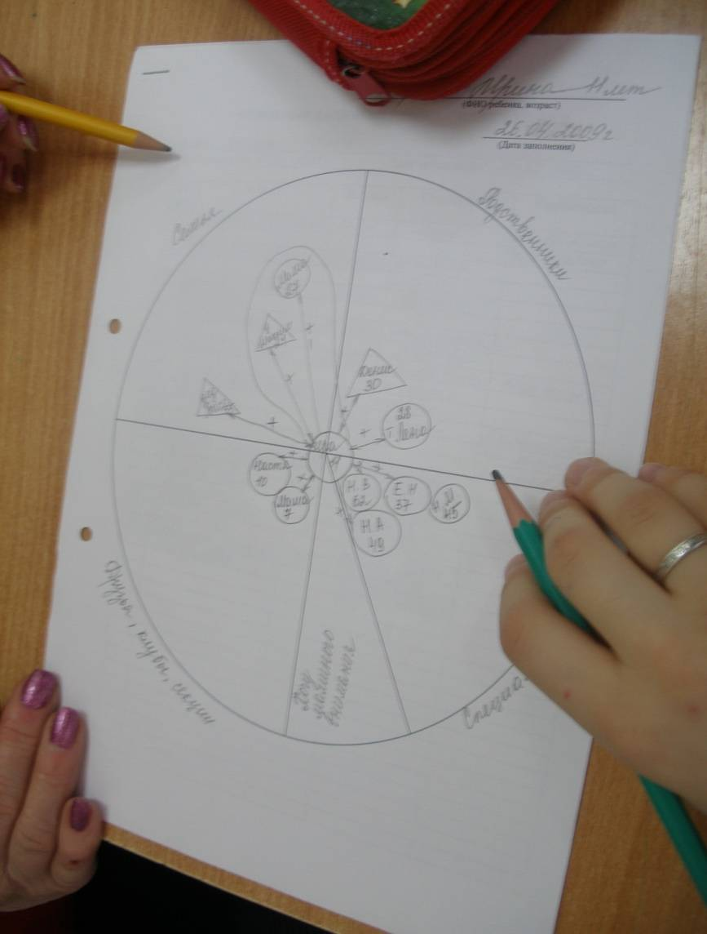
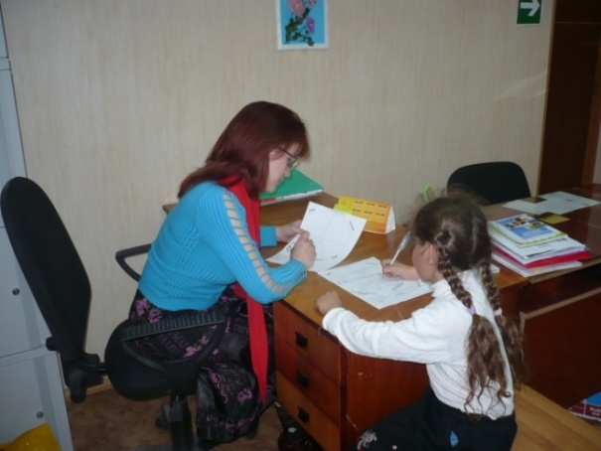
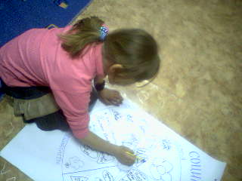
Метод состоит из трёх основных блоков:
Диагностика (с помощью различных видов карт социальных связей)
Составление карт социальных контактов с ребёнком ,
с целью изучения жизненной ситуации
и социального окружения ребенка

Slide 8
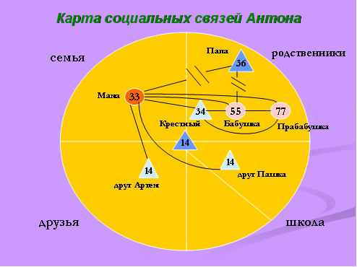
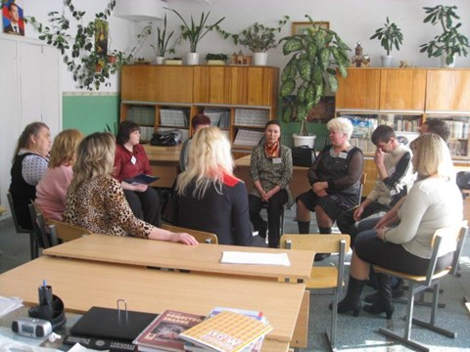
2. Блок
Мобилизация ближайшего окружения

Slide 9
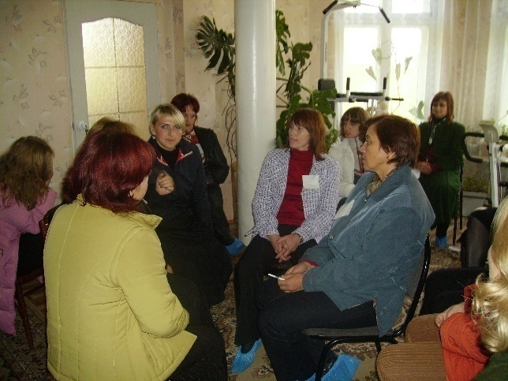
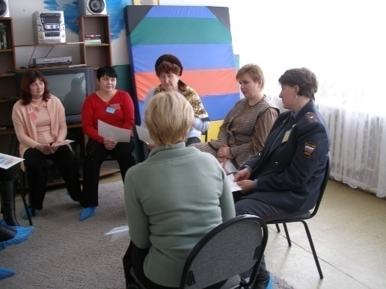
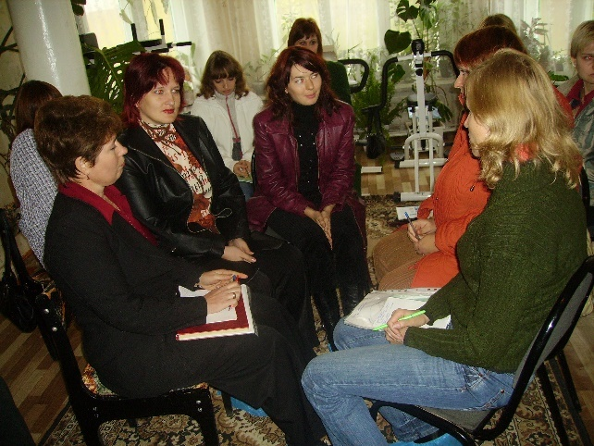
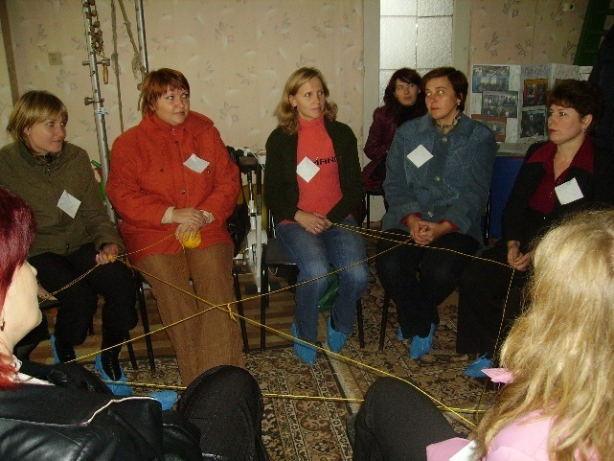
3. Блок
Проведение сетевых встреч
Приветствие.
Круг друзей.
Ритуал «Клубок»

Slide 10
Цели сетевой встречи:
Создание окружения
Выход из критической ситуации
Поиск позитивных ресурсов
Решение проблемы с помощью активизации сети
Проведение диалога
Повышение мотивации к решению проблемы
Поиск совместного пути решения

Slide 11
Метод позволяет мобилизовать различные внутренние ресурсы социального окружения и решать существующие проблемы естественным путем.
Люди сами непосредственно участвуют в принятии важных решений в их собственной жизни или жизни близких.

Slide 12
Критерии эффективности профилактической работы с семьёй:
Стабилизация позитивных внутрисемейных отношений;
Социальная адаптация несовершеннолетних членов семьи, оказавшихся в трудной жизненной ситуации;
Положительные личностные изменения у членов семьи (смена ценностных и мотивационных установок
активное отношение к жизни, новые позитивные социальные связи, приоритет здорового образа жизни и др.)

Slide 13
Карта социальных контактов,
виды карт социальных контактов, составление карты социальных контактов
Жарикова Г.В.,
социальный педагог отделения дневного пребывания

Slide 14
Карта сетевых контактов (сетевая карта) составляется с целью:
увидеть полную картину социального окружения ребенка
увидеть те ресурсы, которые помогли бы справиться с возникшей трудной ситуацией
( возможности семьи, что она сможет сделать сама)
увидеть тех людей, на которых можно опереться при решении различных проблем

Slide 15
В КАКИХ СЛУЧАЯХ МОЖНО использовать сетевую карту:
Жизнеустройство несовершеннолетних
Жестокое обращение с ребенком в семье
Различные виды конфликтов
Беременность несовершеннолетней
Отказ родителей, опекунов от усыновленных, опекаемых подростков
Уходы ребенка из дома
Семьи «группы риска»
В случаях предупреждения совершения подростками правонарушений и других антиобщественных действий
Notes:
15

Slide 16
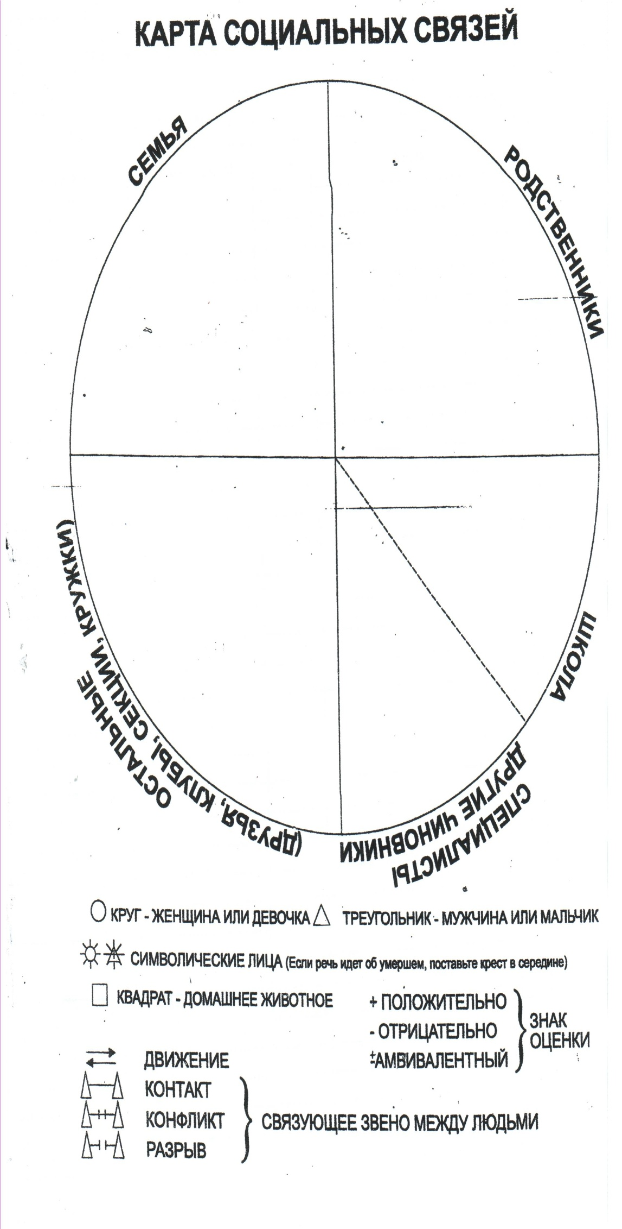
СЕТЕВАЯ КАРТА
С Е М Ь Я
РОДСТВЕННИКИ
УСЛОВНЫЕ ОБОЗНАЧЕНИЯ
НА СЕТЕВОЙ КАРТЕ
РАБОТА, ШКОЛА,
ДЕТСКИЕ УЧРЕЖДЕНИЯ
ДРУЗЬЯ, СОСЕДИ,
ОРГАНИЗАЦИИ
СПЕЦИАЛИСТЫ

Slide 17
Эффективность применения метода контактной сети в работе с социальным окружением клиента
Карта является информативным материалом для планирования и проведения коррекционной работы.
Прояснение актуальной ситуации, выявление ближайшего значимого окружения, способного оказывать поддержку и принимать участие в поиске и решении возникших жизненных трудностей.
Мобилизация социального окружения детей и семьи в кризисной ситуации.
Ребенок и его семья являются важным ресурсом в процессе реабилитации.
Метод обеспечивает межведомственное взаимодействие между различными структурами, которые занимаются проблемами семей и детей.

Slide 18
Виды карт сетевых контактов
Историческая карта. Что представляла собой ваша сеть контактов на предыдущем жизненном этапе? Как она выглядела до кризиса, до сложившейся ситуации, до переломного события?
Карта желаемого. Карта составляется с позиции «Я хочу, чтобы было так». Каких перемен я хочу от жизни? К чему я стремлюсь?
Географическая карта. Она отвечает на вопросы о доступности сети. Где живут значимые люди? Находятся ли они в пределах досягаемости, чтобы прийти на помощь и оказать поддержку?
Гипотетическая карта. Карта, составленная другим человеком. Например, родитель составляет карту на своего ребенка и отмечает тех людей, каких, по его мнению, мог бы нарисовать ребенок на своей карте, т.е. взрослый ставит себя на место ребенка, предполагая, как изобразил бы ее близкий человек.

Slide 19
Практическое занятие
Заполнение карты социальных контактов по предложенной ситуации от имени Светы Р. 13 лет
Ситуация
Света Р. 13 лет. Мать умерла, отец пьет, но работает.
Света и ее сестра, которой 11 лет живут с бабушкой, матерью мамы. Отец остался один в квартире после смерти жены - алкоголички. Девочки прописаны у отца. Бабушка не оформле­на как опекун. Отец не лишен родительских прав. Света Р. Состоит на учете в комнате милиции за воровство. Попалась на рынке, воровала еду. Бабушка престарелая, получает небольшую пенсию. Отец получает пенсию после смерти жены на двух девочек, но деньги бабушке не отдает. Он покупает девочкам одежду, иногда продукты и говорит, что пенсия маленькая, и ее не хватает на девочек. Свою зарплату тратит на себя. Света Р. Учится в 7 классе, но там тоже была замечена в воровстве, ее стали обзывать воровкой, она стала драться со всеми, стала очень агрессивной, помимо этого она скандалит с учителями на уроках, мешает проводить уроки. Когда ее нет в школе, в классе все тихо и спокойно. Учителя «отдыхают», когда Света Р. не приходит на уроки. Света Р. на уроках ничего не делает, дома тоже ничего не делает. Грубит, огрызается, оскорбляет учителей. Каждый раз заявляет: « Куда вы денетесь. Сами придете и попросите меня придти в школу и поставите тройки. Когда захочу, тогда и приду в школу. Не ваше дело, где я бываю». Бабушка стала жаловаться, что девочки ее не слушают, а Света даже стала ее бить и забирать у нее ее пенсию, так как ей нужны деньги. У нее стали появляться большие день­ги, часто не ночует дома.

Slide 20
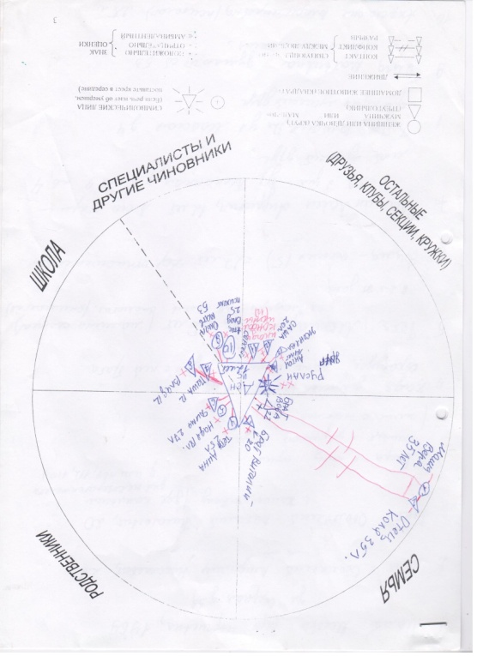
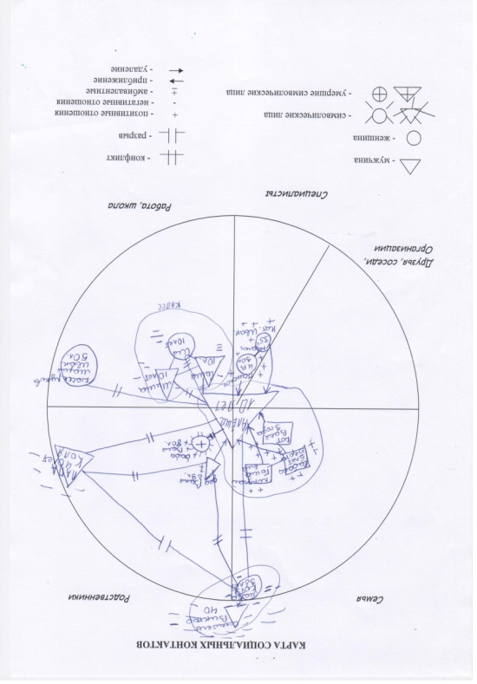
Практическое занятие
2. Работа в группах:
анализ заполненных карт
социальных контактов.
Ответы на вопросы:
-Как выглядит семья ребенка?
- Как ребенок воспринимает
отношения с членами семьи?
- Значимые люди для ребенка
-Как ребенок воспринимает
своих друзей?
- Досуг
- Кто может поддержать ребенка?
- Как можно помочь ребенку в данной ситуации?, план действий специалистов

